Slide 2
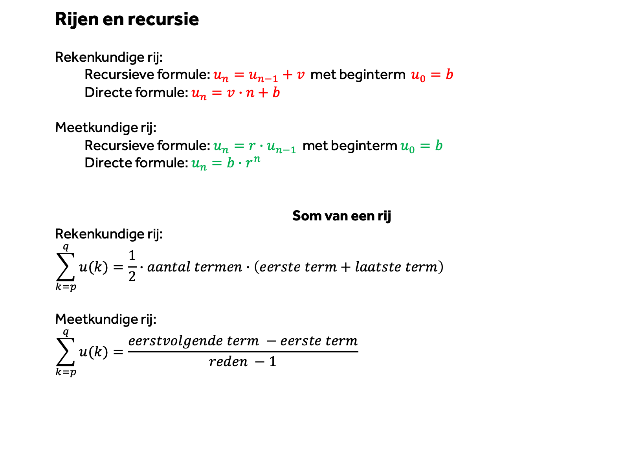
Rijen en recursie
Rekenkundige rij:
  Recursieve formule: $u_{n}=u_{n−1}+v$ met beginterm $u_{0}=b$
  Directe formule: $u_{n}=v∙n+b$
Meetkundige rij:
  Recursieve formule: $u_{n}=r∙u_{n−1}$ met beginterm $u_{0}=b$
  Directe formule: $u_{n}=b∙r^{n}$
Som van een rij
Rekenkundige rij:
$$\sum_{k=p}^{q}{u(k)}=\frac{1}{2}∙aantal termen∙\left(eerste term+laatste term\right)$$
Meetkundige rij:
$$\sum_{k=p}^{q}{u(k)}=\frac{eerstvolgende term −eerste term}{reden −1}$$

Slide 3
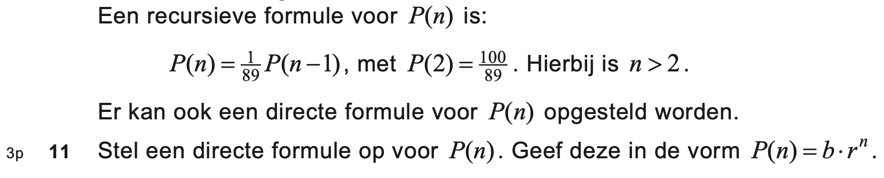


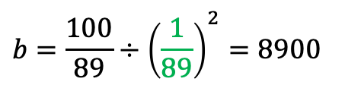

Oefen met 2021 tijdvak 2, opdracht 13 t/m 16
2024 tijdvak 1
Meetkundige rij!
$$r=\frac{1}{89}$$
$$P\left(2\right)=\frac{100}{89}$$
$$P\left(n\right)=b∙r^{n}$$
$\frac{100}{89}=b∙{\left(\frac{1}{89}\right)}^{2}$
$$b=\frac{100}{89}÷{\left(\frac{1}{89}\right)}^{2}=8900$$
Dus $P\left(n\right)=8900∙{\left(\frac{1}{89}\right)}^{n}$

Slide 4
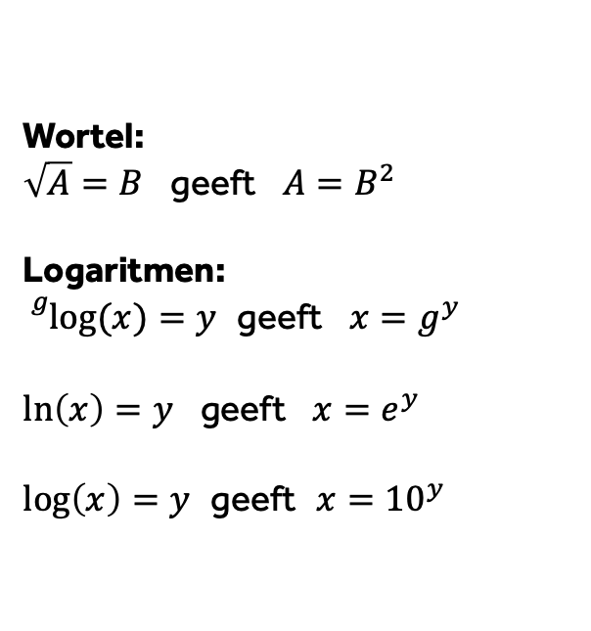
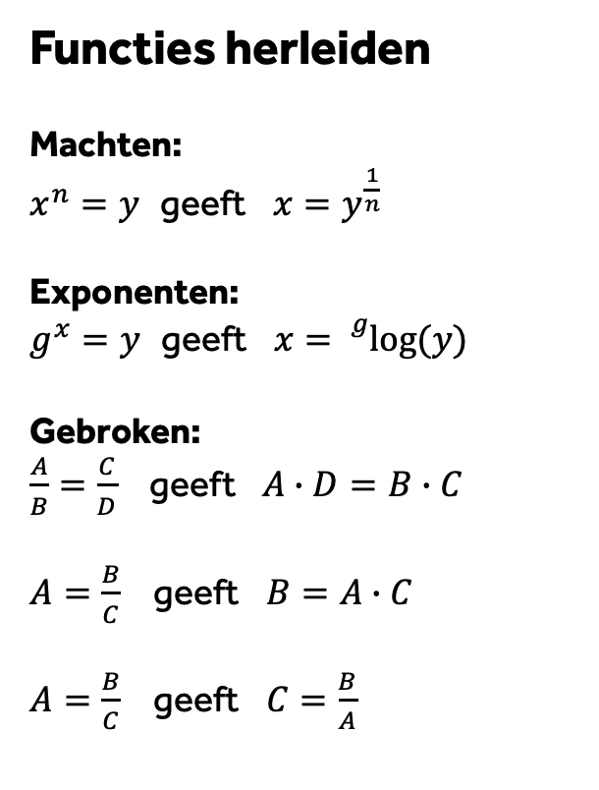
Functies herleiden
Machten:
$x^{n}=y$ geeft $x=y^{\frac{1}{n}}$
Exponenten:
$g^{x}=y$ geeft $x={}_{}^{g}{log⁡(y)}$
Gebroken:
$\frac{A}{B}=\frac{C}{D}$ geeft $A∙D=B∙C$
$A=\frac{B}{C}$ geeft $B=A∙C$
$A=\frac{B}{C}$ geeft $C=\frac{B}{A}$
Wortel:
$\sqrt{A}=B$ geeft $A=B^{2}$
Logaritmen:
${}_{}^{g}{log⁡(x)}=y$ geeft $x=g^{y}$
$\ln\left(x\right)=y$ geeft $x=e^{y}$
$\log\left(x\right)=y$ geeft $x={10}^{y}$

Slide 5
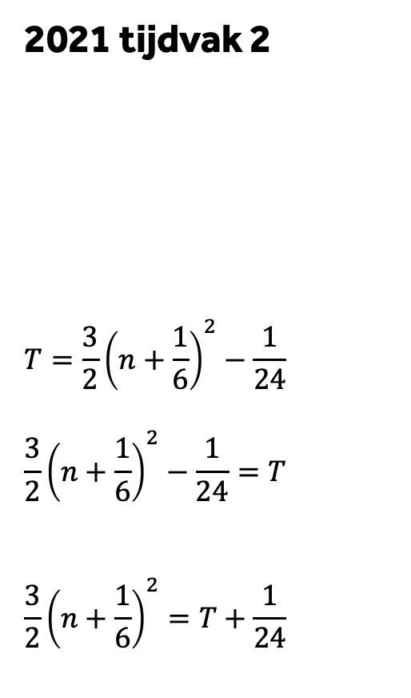


2021 tijdvak 2
$$T=\frac{3}{2}{\left(n+\frac{1}{6}\right)}^{2}−\frac{1}{24}$$
$$\frac{3}{2}{\left(n+\frac{1}{6}\right)}^{2}−\frac{1}{24}=T$$
$$\frac{3}{2}{\left(n+\frac{1}{6}\right)}^{2}=T+\frac{1}{24}$$
$${\left(n+\frac{1}{6}\right)}^{2}=\frac{2}{3}T+\frac{1}{36}$$
$$n+\frac{1}{6}=\sqrt{\frac{2}{3}T+\frac{1}{36}}$$
$$n=\sqrt{\frac{2}{3}T+\frac{1}{36}}−\frac{1}{6}$$
Dus:
$$n=\sqrt{0,67T+0,03}−0,17$$

Slide 6

Exponentiële groei
Formule: $N=b∙g^{t}$
$b=beginhoeveelheid$ en $g=groeifactor$
Groeifactor berekenen:
$$g=\frac{100±\%}{100}$$
of
$$g=\frac{nieuw}{oud}$$
$g_{3 jaar}=1,72$ geeft $g_{1 jaar}={1,72}^{\frac{1}{3}}=1,198.. .$

Slide 7
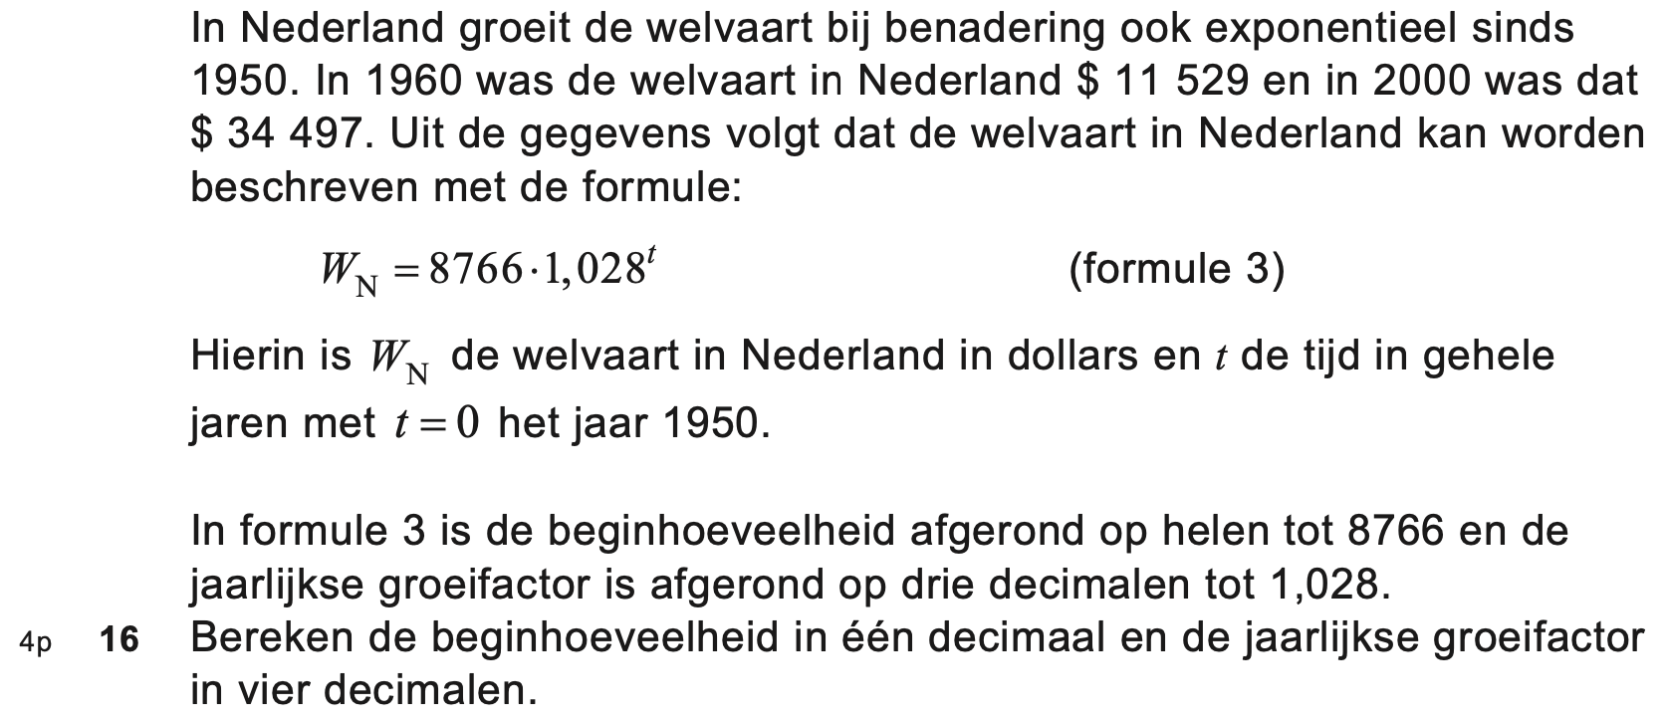
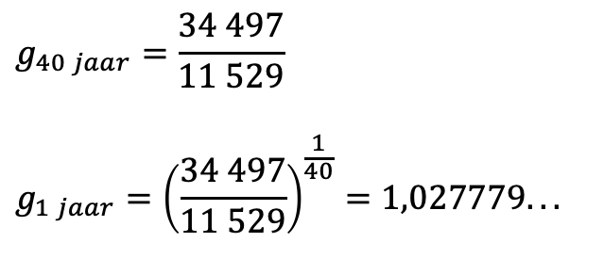
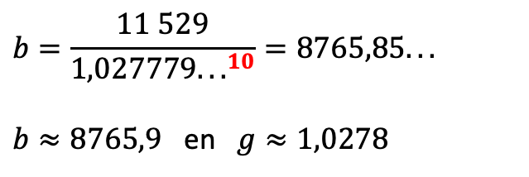
2024 tijdvak 2
$$g_{40 jaar}=\frac{34 497}{11 529}$$
$$g_{1 jaar}={\left(\frac{34 497}{11 529}\right)}^{\frac{1}{40}}=1,027779.. .$$
$$b=\frac{11 529}{{1,027779.. .}^{10}}=8765,85.. .$$
$b≈8765,9$ en $g≈1,0278$

